Slide 1
Наша Родина –
Россия!
Выполнила: учитель истории и обществознания Шамбергер С.А.
МАОУ СОШ №154 г.Челябинска

Slide 2
« Для России наш город- частица,
А для нас он – родительский дом.
И мы рады, что можем гордиться
Малой Родиной, где мы живем»

Slide 3
ν МОЯ – потому что здесь моя семья, мои друзья, мой дом, моя улица, моя школа…
ν МАЛАЯ – потому что это маленькая частичка моей необъятной страны.
ν РОДИНА – потому что здесь живут родные моему сердцу люди.

Slide 4
Алое Поле

Slide 5
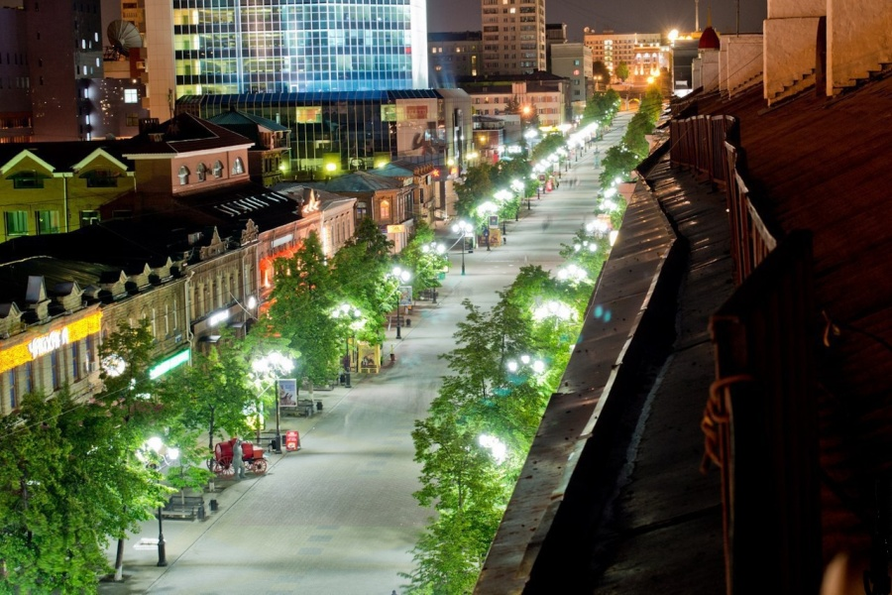
Бульвар Славы

Slide 6
Театр оперы и балета им. М.И.Глинки

Slide 7
Площадь Революции

Slide 8
ЗАДАНИЕ: Вам необходимо представить свой объект и внести свои предложения по
усовершенствованию данных мест в будущем.

Slide 9
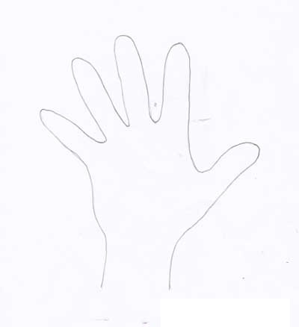
Поиграем:
большой – для меня это важно + / неважно -
указательный - я узнал новое +/ я не узнал для себя ничего нового -
средний - мне было интересно, легко + / скучно, неинтересно, трудно (не понравилось) -
безымянный – моя оценка атмосферы классного часа ( от 1 до 5)
мизинец – хочу для себя выяснить что то новое +/ ничего не хочу выяснить -

Slide 10
Спасибо
за внимание!

